Slide 1
Notes:
মোঃ আবু তাহের ,সহকারী শিক্ষক,পাঠানটুলী খান সাহেব সিটি কর্পোরেশন বালিকা উচ্চ বিদ্যালয়।

Slide 2
শিক্ষক পরিচিতি
মোঃ আবু তাহের
সহকারী শিক্ষক
পাঠানটুলী খান সাহেব সিটি কর্পোরেশন বালিকা উচ্চ বিদ্যালয়
মোবাইলঃ ০১৮১৯৫১৩২৫২
taher.joramtal@gmail.com
পাঠ পরিচিতি
শ্রেণি: ষষ্ঠ
বিষয়: তথ্য ও যোগাযোগ প্রযুক্তি
অধ্যায়: পঞ্চম
পাঠ: ৪
সময়: ৫০ মিনিট
তারিখ: 30/12/2020
Notes:
মোঃ আবু তাহের ,সহকারী শিক্ষক,পাঠানটুলী খান সাহেব সিটি কর্পোরেশন বালিকা উচ্চ বিদ্যালয়।

Slide 3
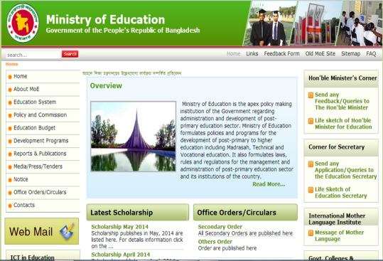
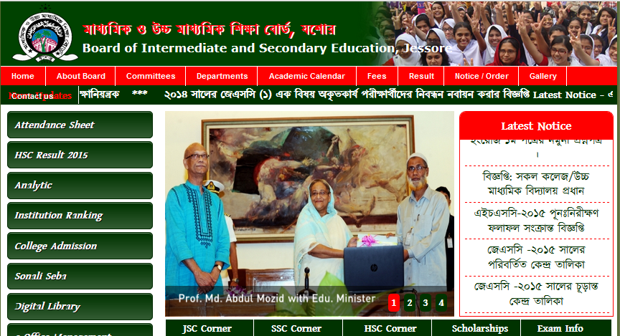
ছবিগুলো দেখ ও চিন্তা কর
ওয়েবসাইট
Notes:
মোঃ আবু তাহের ,সহকারী শিক্ষক,পাঠানটুলী খান সাহেব সিটি কর্পোরেশন বালিকা উচ্চ বিদ্যালয়।

Slide 4
ওয়েবসাইট
Notes:
মোঃ আবু তাহের ,সহকারী শিক্ষক,পাঠানটুলী খান সাহেব সিটি কর্পোরেশন বালিকা উচ্চ বিদ্যালয়।

Slide 5
শিখনফল
এই পাঠ শেষে শিক্ষার্থীরা…
$$ওয়েবসাইটের ধারণা ব্যাখ্যা করতে পারবে;
$\text{কয়েকটি ওয়েব}$ চিহ্নিত করতে পারবে;
$$ জনপ্রিয় কয়েকটি ওয়েবসাইটের বর্ণনা দিতে পারবে।

Slide 6
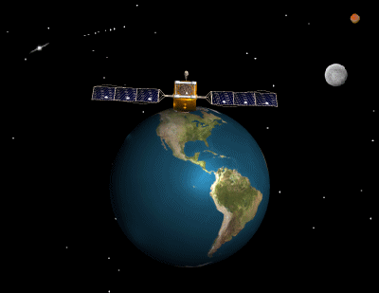
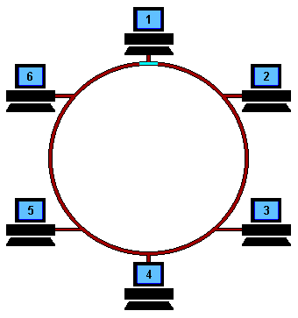
ইন্টারনেট হল নেটওয়ার্কের নেটওয়ার্ক
Notes:
মোঃ আবু তাহের ,সহকারী শিক্ষক,পাঠানটুলী খান সাহেব সিটি কর্পোরেশন বালিকা উচ্চ বিদ্যালয়।

Slide 7
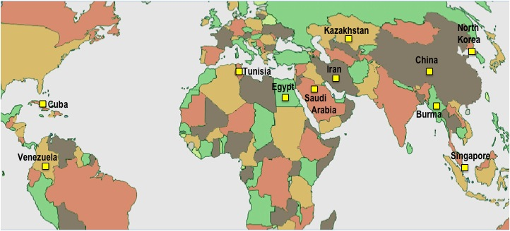
ইন্টারনেটের মাধ্যমে অসংখ্য কম্পিউটার একটা আরেকটার সাথে যুক্ত করা হয়।
Notes:
মোঃ আবু তাহের ,সহকারী শিক্ষক,পাঠানটুলী খান সাহেব সিটি কর্পোরেশন বালিকা উচ্চ বিদ্যালয়।

Slide 8
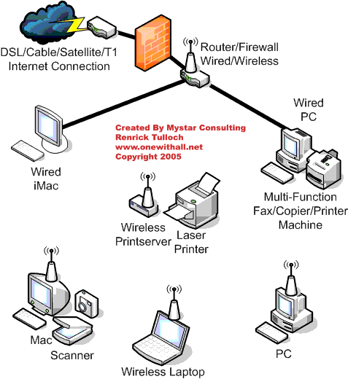
যখন একাধিক কম্পিউটার যুক্ত হয়ে যায় তখন সবাই নানাভাবে সুযোগ গ্রহণ করতে চায়, আর সবচেয়ে সহজ সুযোগ হল নিজেকে অন্যোর সামনে তুলে ধরা।
Notes:
মোঃ আবু তাহের ,সহকারী শিক্ষক,পাঠানটুলী খান সাহেব সিটি কর্পোরেশন বালিকা উচ্চ বিদ্যালয়।

Slide 9
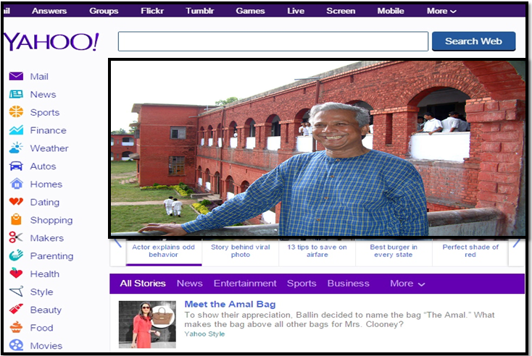
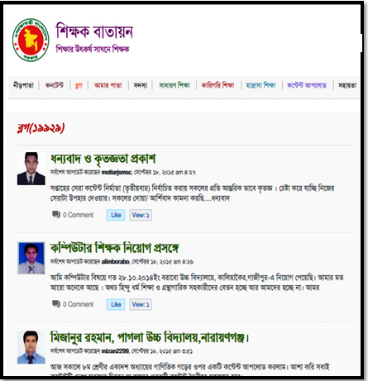
কম্পিউটারের মাধ্যমে নিজের তথ্য অন্যের সামনে তুলে ধরার ব্যবস্থা হল ওয়েবসাইট।
Notes:
ওয়েবসাইট সম্পর্কে জ্ঞান লাভ করবে।

Slide 10
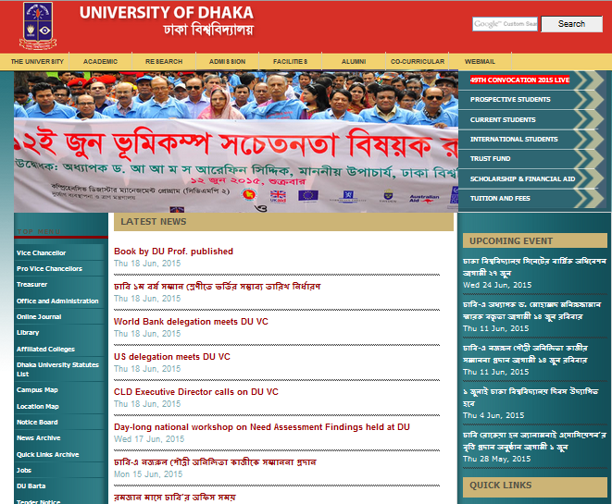
ঢাকা বিশ্ববিদ্যালয়ের ওয়েবসাইট
সাধারণত একটি বিশ্ববিদ্যালয়ে ওয়েবসাইটে যে যে তথ্য থাকে:
১। বিশ্ববিদ্যালয়ের ইতিহাস
২। শিক্ষকগণের নামের তালিকা
৩। পঠিত বিষয়সমূহ
৪। গবেষণার বিষয়সমূহ
৫। ভর্তি বিজ্ঞপ্তি
৬। সহশিক্ষা কার্যক্রম
৭। পরিচালনা পর্ষদ
৮। সম্পদের বিবরণ
Notes:
মোঃ আবু তাহের ,সহকারী শিক্ষক,পাঠানটুলী খান সাহেব সিটি কর্পোরেশন বালিকা উচ্চ বিদ্যালয়।

Slide 11
জোড়ায় কাজ
তোমরা তোমাদের স্কুলের একটি ওয়েবসাইট তৈরি করলে সেখানে যে যে তথ্য রাখতে চাও তার একটি তালিকা কর।
Notes:
মোঃ আবু তাহের ,সহকারী শিক্ষক,পাঠানটুলী খান সাহেব সিটি কর্পোরেশন বালিকা উচ্চ বিদ্যালয়।

Slide 12
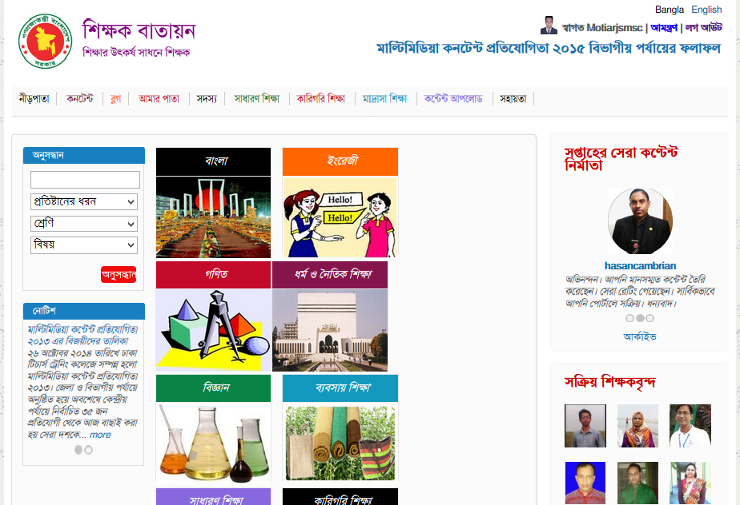
ওয়েবসাইটে সব তথ্য খুব সুন্দরভাবে সাজানো থাকে। মানুষ তার প্রয়োজনীয় তথ্য সেখান থেকে সহজে সংগ্রহ করতে পারে।

Slide 13
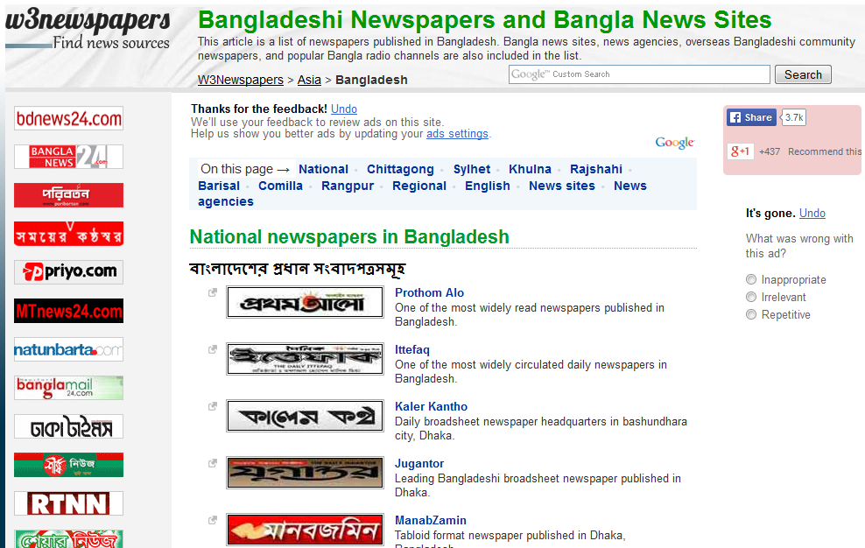
ইচ্ছা করলে খবরের কাগজের ওয়েবসাইটে গিয়ে খবরের কাগজ পড়া যায়

Slide 14
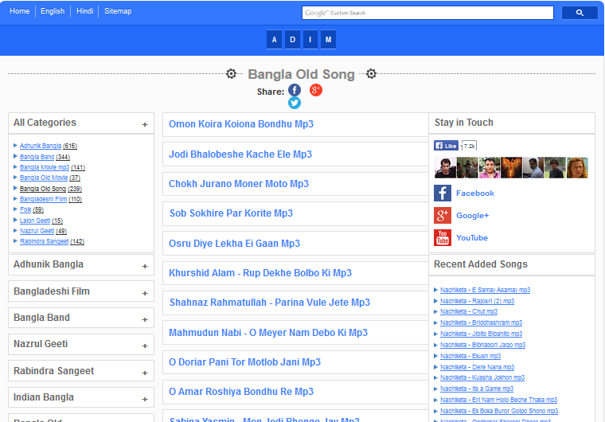
সংগীতের ওয়েবসাইটে গিয়ে গান শোনা যায়
http://www.mp3haat.com পুরাতন বাংলা গানের ওয়েবসাইট
Notes:
মোঃ আবু তাহের ,সহকারী শিক্ষক,পাঠানটুলী খান সাহেব সিটি কর্পোরেশন বালিকা উচ্চ বিদ্যালয়।

Slide 15
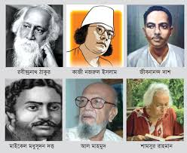
ছবির ওয়েবসাইটে গিয়ে ছবি দেখা যায়
www.google.com.bd/imghp একটি ছবির ওয়েবসাইট

Slide 16
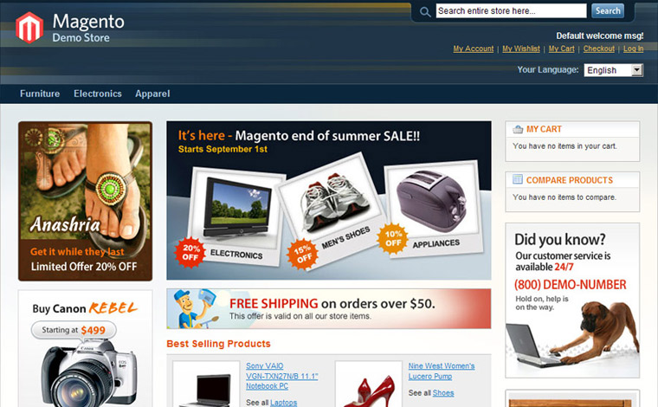
ব্যবসায়ীগণ তাদের পণ্যগুলোর তথ্য ওয়েবসাইটে দিয়ে দেয়। এই ওয়েবসাইট থেকেই এই সকল পণ্য বেচাকেনা করা হয়।

Slide 17
প্রত্যেক ওয়েবসাইটের একটা সহজ নাম থাকে যা দিয়ে সহজে ওয়েবসাইটকে খুজে পাওয়া যায়।
www.bangladesh.com
www.moedu.gov.bd
www.teachers.gov.bd
www.jessoreboard.gov.bd
www.youtube.com

Slide 18
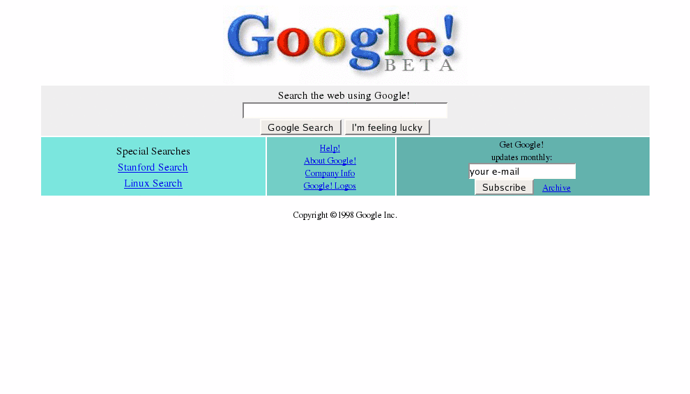
ওয়েবসাইট থেকে সহজে তথ্য খুঁজে বের করার সহজ ব্যবস্থা রয়েছে। বিশেষ এক ধরণের অ্যাপ্লিকেশন সফটওয়্যার যার নাম সার্চ ইঞ্জিন

Slide 19
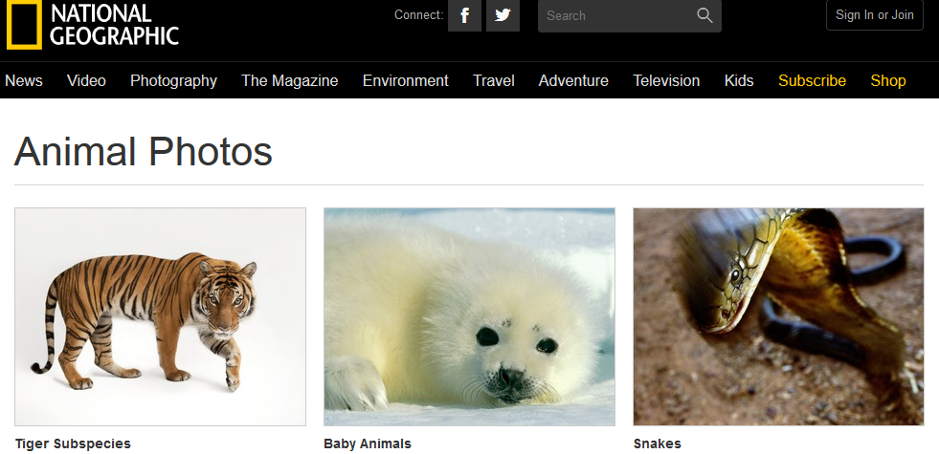
জনপ্রিয় ম্যাগাজিনের ওয়েবসাইট

Slide 20
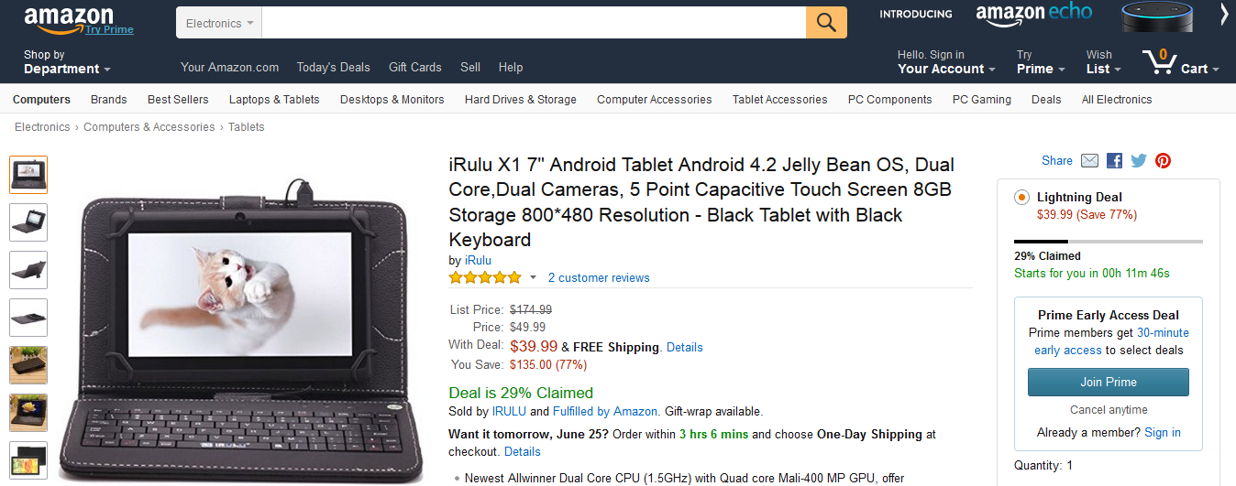
জিনিস কেনাবেচার ওয়েবসাইট

Slide 21
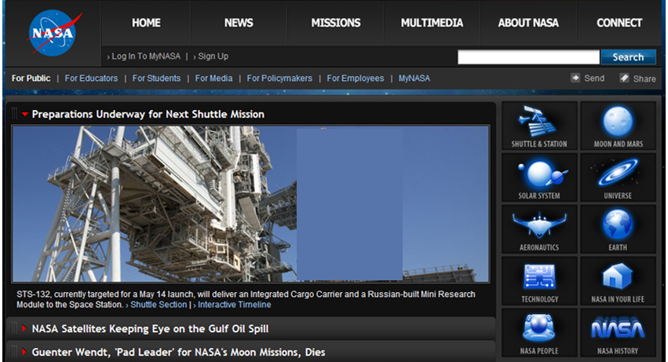
NASA এর ওয়েবসাইট

Slide 22
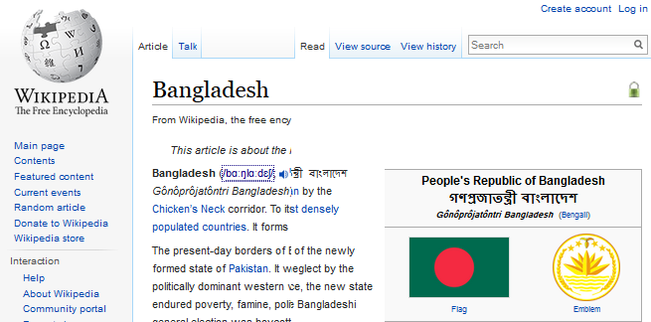
ওয়েবসাইটের বিশ্বকোষে এখন সবচেয়ে বেশি তথ্য রয়েছে

Slide 23
দলগত কাজ
কম্পিউটার নেটওয়ার্কের ফলে তোমরা কী কী সুবিধা পেতে পার।

Slide 24
মূল্যায়ন
উত্তর সঠিক
হয়েছে
আবার চেষ্টা
করি
উত্তর সঠিক
হয়েছে
আবার চেষ্টা
করি
১। ইন্টানেট কী?
ক. মোবাইল নেটওয়ার্ক
খ. টিভি নেটওয়ার্ক
গ. কম্পিউটার নেটওয়ার্ক
ঘ. বিদ্যুৎ নেটওয়ার্ক
2। সার্চ ইঞ্জিন কোন ধরণের সফটওয়্যার?
ক. সিস্টেম সফটওয়্যার
খ. ইউলিটি সফটওয়্যার
গ. অ্যাপ্লিকেশন সফটওয়্যার
ঘ. কাস্টম সফটওয়্যার

Slide 25
মূল্যায়ন
নিচের প্রশ্ন গুলোর উত্তর দাও
১। ওয়েবসাইট কী?
২। একটি বেচা-কেনার ওয়েব সাইটের নাম বল?
৩। সার্চ ইঞ্জিন কী?
৪। National Geographic কিসের ওয়েবসাইট?

Slide 26
বাড়ির কাজ
ঢাকা শিক্ষা বোর্ডের ওয়েবসাইটে কী কী তথ্য আছে তার একটি তালিকা কর।

Slide 27
ধন্যবাদ

